Slide 1
Matk „Elurikkust kaitsel“
Nurme kooli toimetulekuklass

Slide 2
Kuidas kaitsta meie planeedil elurikkust?
Üks võimalus on õppida märkama.
Parimateks õpetajateks on siin elurikkad paigad ise.
Neis tuleb vaid kohal olla: tähtsam kui liikide tundmine, on looduses olemine.
Nii otsustasimegi välja, loodusesse, minna.

Slide 3
Nurme kooli toimetulekuklassi õpilaste matk toimus 31. märtsil.
Meie eesmärgiks oli külastada Päinurme külas Päinurme-Koigi ja Koeru maantee ristumiskohas asuvat parki, sest kõik vanad pargid ja metsad on elurikkuse võrdkujud.
Ja meil Eestis on selliseid elurikkuse oaase vaja.
Pargid on see osa meie ühisest kultuuripärandist, mida tuleb säilitada ja kaitsta. Kaitsmise peamiseks eesmärgiks on ajaloolise miljöö ja liigirikkuse säilitamine.

Slide 4
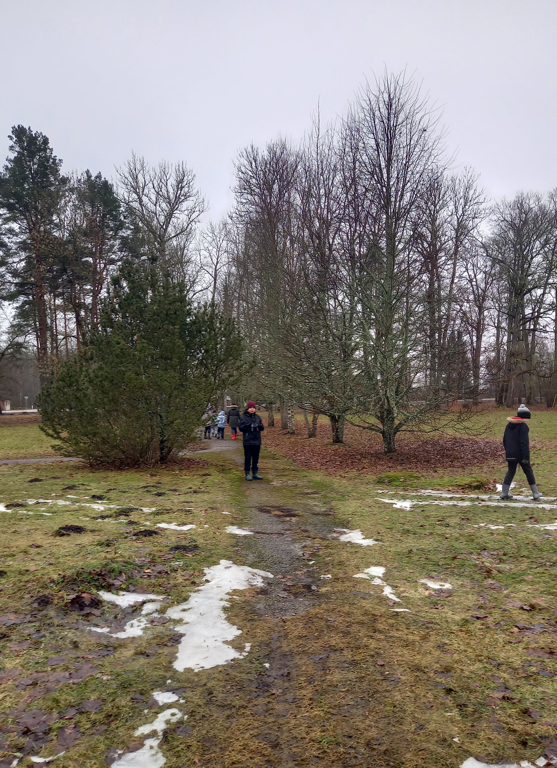
Pargis nägime palju huvitavat: puid, taimi ja linde

Slide 5
Pargis kasvas palju erinevaid puid ja põõsaid. Mõned olid juba väga vanad ja samblaga kaetud.

Slide 6
Nägime puhkevaid pungi ja tärkavaid taimi

Slide 7
Silma rõõmustasid esimesed kevadlilled: lumikellukesed ja märtsikellukesed.

Slide 8
Õpilased uurisid loodust binokli ja luubiga.

Slide 9
Sambla sees ja puukoore all on putukate ja ussikeste elupaik

Slide 10
Looduses ei või:
• Vigastada puid ja põõsaid.
• Kahjustada metsloomade ja lindude elupaiku ja pesi, korjata nende mune.
• Kahjustada looduskaitseobjekte ja kaitstavaid liike.
•Pidada jahti ja kalastada ilma vastava loata.
• Saastada loodust.

Slide 11
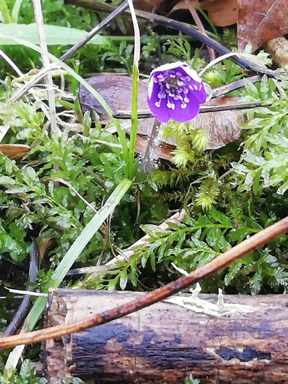
Loodus on meie jaoks väärtus
Nii park kui ka metsatukk, niit ja läheduses asuv veekogu on kellelegi koduks. Peame mõistma, et viibides looduses oleme samaaegselt kellegi kodus. Kodu lõhkuda ja risustada pole aga ilus.

